Slide 1
CE II- 9
Aecio

Slide 2
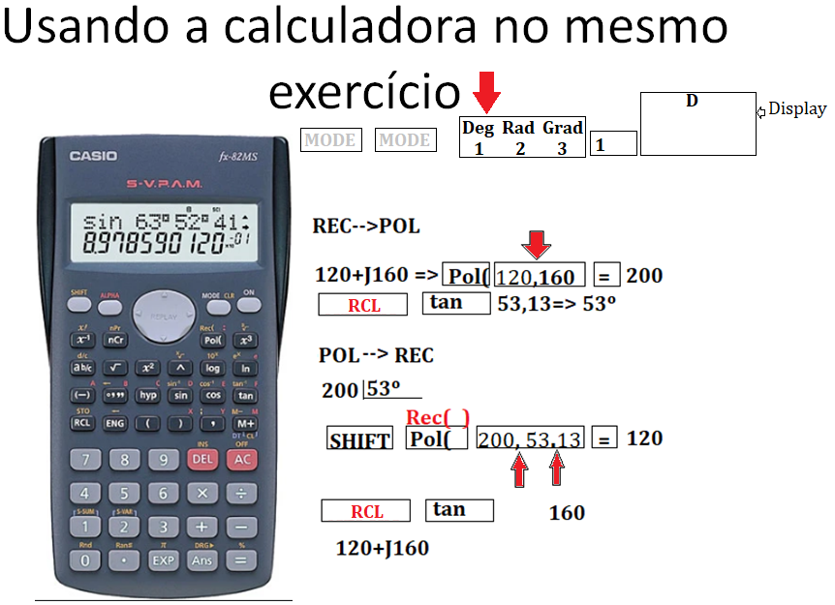

Slide 3
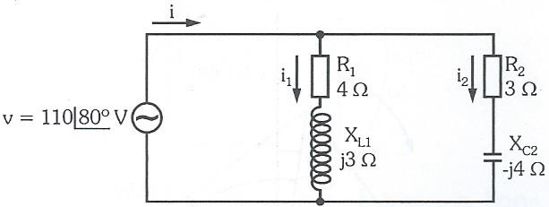
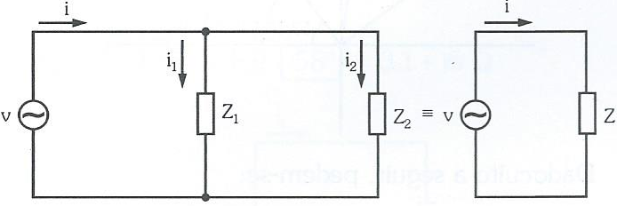




Circuitos Mistos
1)Dado o circuito ao lado:
a)impedância complexa
b)fator de potência
c) i, i1 e i2.

Slide 4
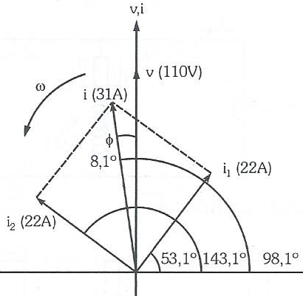




*(Fator de potência é definido como a relação entre a energia útil e a energia total= cosɸ)

Slide 5
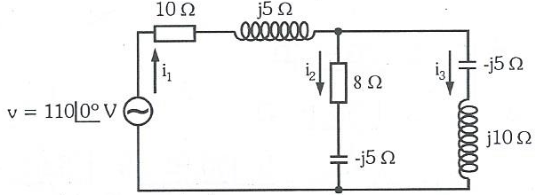
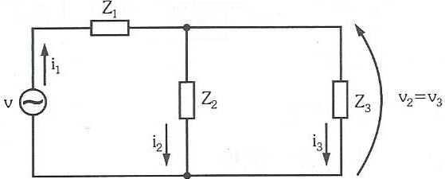
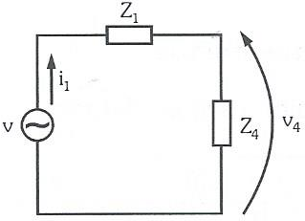



Determinar no circuito abaixo:
A) impedância complexa.
B) i1, i2 e i3.

Slide 6

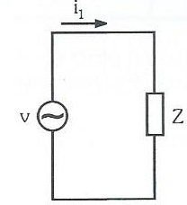




Slide 7




